Slide 1

일본 연구대
3조
- 일본 정치의 특성
조 장 : 김 도우(21002549)
부 조장 : 김 도영(21301648)
조원 : 신 상혁(21247265)
이 효은(21301554)
안 혜순(21402217)
제출일자 : 2016.03.28

Slide 2


CONTENTS
01
일본의 정치사
02
일본의 의원 내각제
03
일본의 정당
04
일본의 정치 외교
05
한국과 일본의 정치 비교

Slide 3
일본 정치사
- 김 도우(21002549)

Slide 4

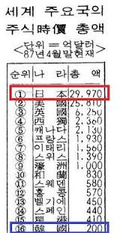
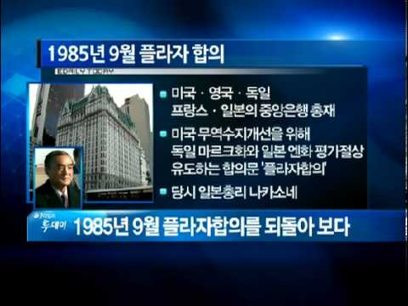
공감마녀의 매직 PPT
01
1980년대 일본

Slide 5
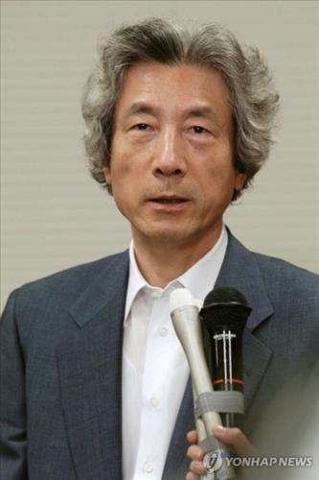
공감마녀의 매직 PPT
02
신 자유주의 개혁
신 자유주의 정책
1. 재정삭감
2. 구조개혁
3. 우정민영화

Slide 6
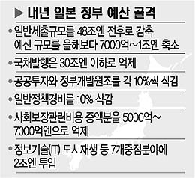
공감마녀의 매직 PPT
03
재정삭감
정보기술(IT) 환경 지방활성화 등 7개 분야에 2조엔의 예산을 중점 배분해 강력한 구조개혁을 추진할 계획

Slide 7
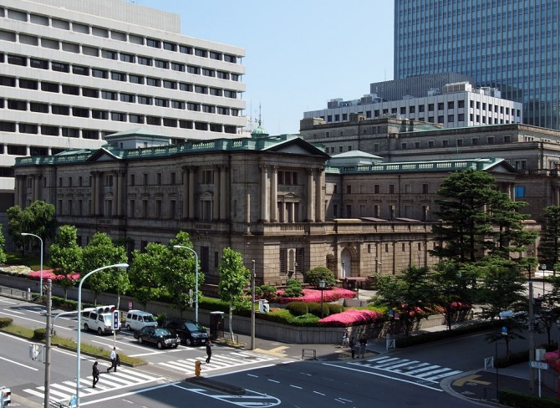

공감마녀의 매직 PPT
04
구조개혁
일본은행
일본기업

Slide 8
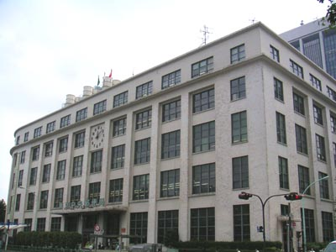
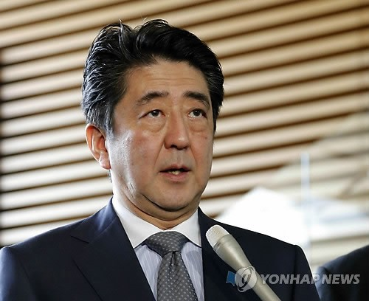
공감마녀의 매직 PPT
05
우정민영화
우정민영화 : 일본의 우체국인 우정국을 민영화, 나라에서 운영하던 것을 민간에서 경영하도록 체제를 바꾼다는 것
즉, 우체국을 민간 사업자에게 팔아 넘기겠다는 것
◆ 일본 최대의 금융기관은 ‘우체국’

Slide 9
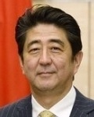
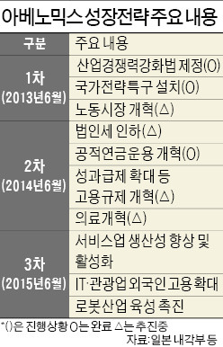
공감마녀의 매직 PPT
06
아베 신조
2012.12 ~ 제96대 일본 총리
아베 신조

Slide 10
일본의 의원내각제
- 김 도영(21301648)

Slide 11
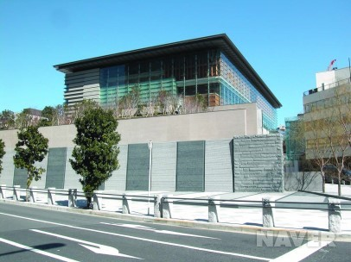
공감마녀의 매직 PPT
01
의원내각제란?
수상 관저(首相官邸)는 일본의 총리가 집무를 행하는 건물.
총리대신 관저라고도 불림.
Notes:
일본은 의원내각제(議院内閣制, ぎいんないかくせい)를 채택하고 있어 행정수반인 내각총리대신, 즉 수상(首相, しゅしょう)은 국회에서 선출된다.
의원내각제란 정부(행정부)가 의회(특히 하원)의 신임을 전제로하여 조직되고 존속할 수 있는 제도로서 이것은 영국에서 비롯되었고 프랑스를 거쳐, 다른 유럽제국에 보급되었다.
내각책임제 또는 의회정부제라고도 한다. 대통령제와 함께 현대 입헌민주국가의 양대 정부형태를 이룬다. 이 제도에서는 내각이 그 성립 및 존속에 있어 특히 하원의 신임을 필요로 하며, 국회(하원)의 내각불신임이 있을 때에는 내각은 총사직하거나 국회(하원)를 해산하여 국민에게 신임을 묻는 총선거를 실시하고 그 결과에 따라 진퇴를 결정하여야 한다.

Slide 12
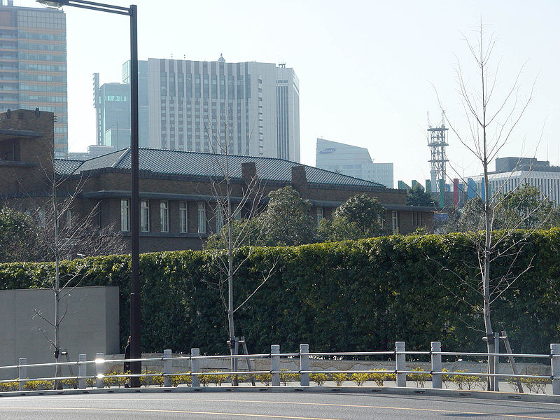
공감마녀의 매직 PPT
02
언제부터 의원내각제를?
구 수상 관저 (1929년 ~ 2002년)
다이쇼 시대 말부터 쇼와 시대 초에 걸쳐 유행한 아르데코, 표현주의 등의 건축 양식을 취하여 문화적으로도 가치가 높다고 불리는 건물.
Notes:
일본에 내각제가 처음 채택된 것은 메이지시대인 1885년이다. 현재의 내각제도는 1947년 현행 〈일본국헌법〉에 의해 규정되었다. 제2차 세계대전이 일어나기 전에는 내각은 국회에 책임을 지지 않았고, 국회는 내각총리대신(内閣総理大臣, ないかくそうりだいしん) 즉, 수상(首相)의 지명권과 내각불신임권을 갖지 못했으나, 현행 내각은 행정의 최고기관으로서 국회에 대해 책임을 지고 있다.
제2차 세계대전 후 행정권은 수상과 내각에만 부여되었고 천황은 행정에관한 모든 권한을 상실한 채 상징적이고 의례적인 존재로 남았다. 수상은 각 성(省, しょう)의 국무대신(國務大臣)에 대한 임면권(任免權)을 가지고 있다. 그리고 내각은 국민의 투표로 선출된 국민의 대표에 대해 책임을 지는 것으로 명확히 규정하고 있다.
수상은 국회에서 선출되며, 일반적으로 국회 내 다수의석을 확보하고 있는 정당의 대표가되는 경우가 많다. 국회를 구성하는 중의원(衆議院, しゅうぎいん)과 참의원(参議院, さんぎいん)은 각각 수상을 선출할 수 있으나, 만약 양원(兩院)에서 선출한 수상 후보가 다를 경우에는 중의원에서 선출된 후보가 수상이 되도록 되어 있다.
이와 같이 선출된 수상은 천황에 의해 정식으로 임명된다. 수상은 내각을 대표하고 국회에 예산안 등의 의안을 제출하며, 중의원 해산권, 헌법 및 법률 시행에 필요한 정령(政令)을 제정할 권한을 갖는다. 수상의 법률적 권한은 강력하지만 주요 정책 결정은 집권당 내에서의 협의나 국회 내 정당간의 협의에 따르는 경우가 많다.
1955년 이후 1993년까지 자유민주당(自由民主党, じゆうみんしゅとう. 약칭 자민당)이 장기집권하던 당시 수상이 된 자민당 총재는 정당 내 파벌 간의 세력 구도에서 선출되는 경우가 많았다. 이러한 경우 수상은 그 권한을 행사함에 있어서 소속 정당 내 파벌 구도로부터 자유로울 수 없었다. 1993년 이후 연립정권 시대의 수상은 정당 간의 역학 관계에 따라 지명되기도 했다. 이러한 이유로 제2차 세계대전 이후 일본의 수상제도 아래에서는 강력한 정치적 리더십을 기대하기란 어렵다는 지적이 자주 제기되었다.

Slide 13
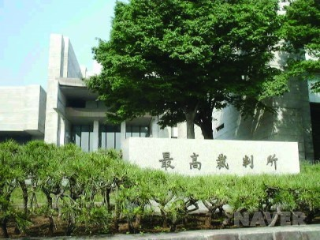
공감마녀의 매직 PPT
03
내각의 권한
일본 최고재판소
Notes:
내각의 권한은 행정권뿐만 아니라 사법권, 입법권과 관련해서도 존재한다. 사법권과 관련해서는 최고재판소 장관을 지명하고 기타 최고 재판관을 임명한다. 최고재판소가 제출한 지명 명부를 바탕으로 하급재판소의 재판관을 임명한다. 입법 관련 권한으로는 법률안 제출, 임시국회 소집, 헌법 조항과 국회에서 제정된 법률을 시행하기 위한 정령제정(政令制定) 등을 할 수 있다.
내각은 중의원이 내각불신임 결의를 가결하거나 또는 신임 결의안을 부결할 경우, 10일 이내에 총사직하거나 중의원을 해산하고 총선거(중의원 선거)를 실시할 수 있다. 과거 중의원에서 내각불신임 결의안이 의결된 사례는 세 차례 있었다. 내각이 이러한 총선거를 시행하면 총선거 후 국회가 최초 소집될 때 총사직해야 한다. 새 내각은 새 수상이 선출되거나 중의원의 총선거 후에 조각(組閣)된다. 그러나 내각은 실제 운영에 있어서 총선거나 신임 수상의 선출과 상관없이 자주 개조(改組)된다

Slide 14
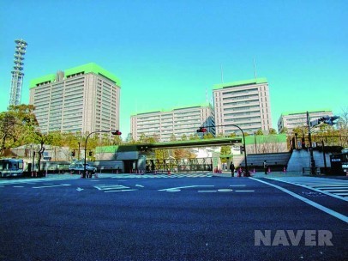
공감마녀의 매직 PPT
04
내각의 각료
일본 방위성(日本防衛省)
2007년부터 방위청에서 성(省)으로 승격했다.
Notes:
내각의 각료는 수상이 임명함으로써 결정된다. 1993년 이전까지 자민당이 단독 집권했던 시기의 각료는 수상이 자율적으로 임명하기보다 자민당 내 파벌의 의석 분포 비율에 준해 파벌별로 각료 수가 결정되기도 했다. 즉 파벌 간의 협의에 의해 각료가 임명되는 경우가 많았다. 각료로는 중의원 의원인 경우 5선 이상의 중진의원이 주로 임명되었고, 해당 관청 업무에 대한 전문성이나 책임 능력보다는 정치적 배려에 의해 결정되는 경우가 많았다.
일본 행정 시스템에서 고급 관료의 역할이 강조되는 원인의 하나는 일본 각료들의 해당 업무에 대한 전문성 결여와 잦은 교체에 기인했다고 할 수 있다. 전후 각료의 평균 재임 기간은 11.6개월로 파악되기도 했다. 현행 헌법에서는 각료의 반수 이상을 국회의원 중에서 임명하도록 하고 있다. 그러나 실제로 임명된 각료는 국회의원들이 압도적으로 많다. 2008년 9월 현재 중앙 행정조직은 1부(府) 12성청(省庁)이다.

Slide 15
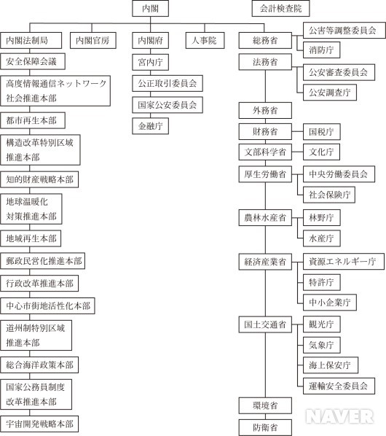
공감마녀의 매직 PPT
05
일본의 행정조직

Slide 16
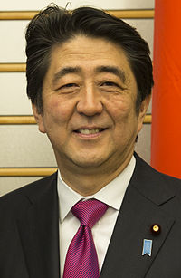
공감마녀의 매직 PPT
06
現 총리
아베신조 (あべしんぞう | 安倍晋三)
일본의 제90대 내각총리대신
임기 2006년 9월 26일~2007년 9월 26일
일본의 제96·97대 내각총리대신
임기 2012년 12월 26일~
국적 : 일본
정당 : 자유민주당
출생일 : 1954년 9월 21일(1954-09-21) (61세)
출생지 :일본 도쿄

Slide 17
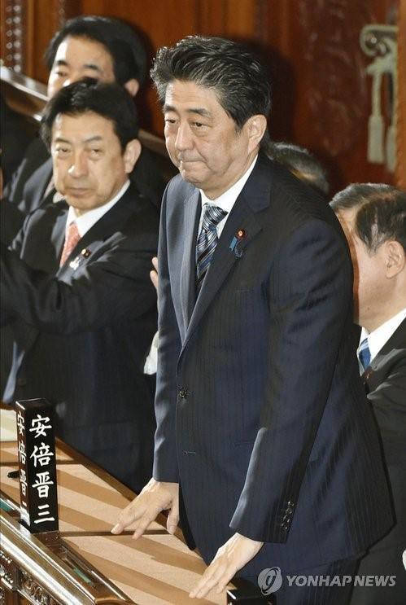
공감마녀의 매직 PPT
07
아베신조 내각
제1차 아베 신조 내각 : 2006년 9월 26일 ~ 2007년 8월 27일
제1차 아베 신조 내각 (개조) : 2007년 8월 27일 ~ 2007년 9월 26일
제2차 아베 신조 내각 : 2012년 12월 26일 ~ 2014년 9월 3일
제2차 아베 신조 내각 (개조) : 2014년 9월 3일 ~ 2014년 12월 24일
제3차 아베 신조 내각 : 2014년 12월 24일 ~ 2015년 10월 7일
제3차 아베 신조 내각 (개조) : 2015년 10월 7일 ~ 현재

Slide 18
일본의 정당
- 이 효은(21301554)

Slide 19





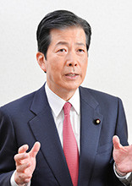
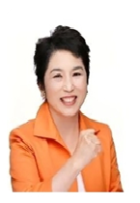
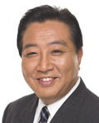
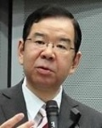
공감마녀의 매직 PPT
01
일본의 주요 정당
민주당 대표
노다 요시히코
のだよしひこ
일본 총리
아베 신조
あべしんぞう
공명당 대표
야마구치
나쓰오
山口那津男
사민당 대표
후쿠시마
미즈호
ふくしまみずほ
공산당 위원장
시이 가즈오
しいかずお

Slide 20
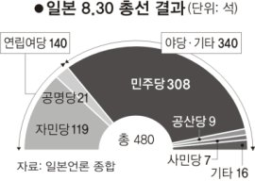
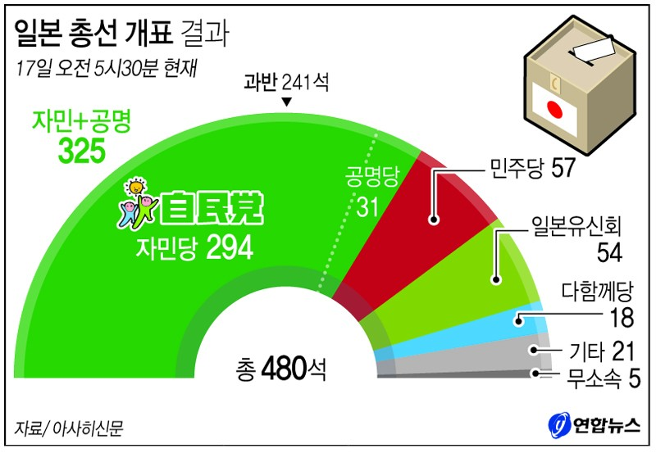
공감마녀의 매직 PPT
02
정당체제의 흐름
2009.08.30
2012.12.16

Slide 21
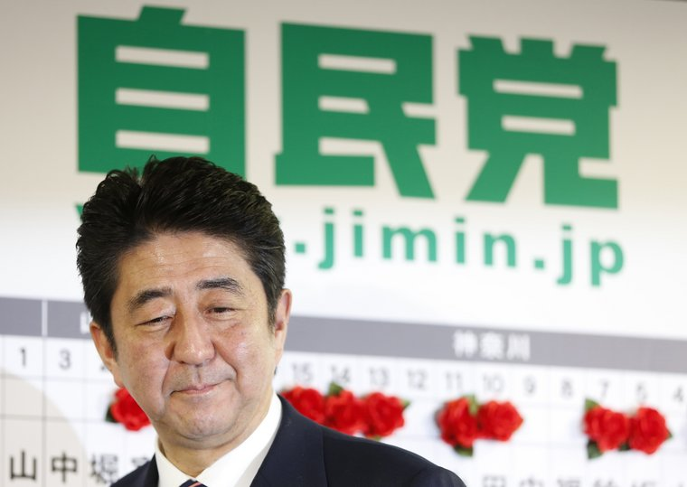
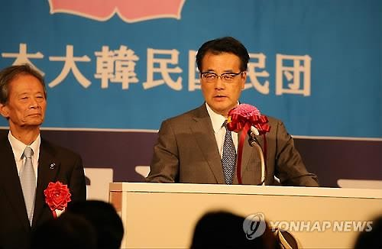
공감마녀의 매직 PPT
03
자민당과 민주당
자민당(자유민주당)
민주당

Slide 22
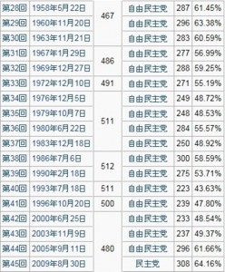
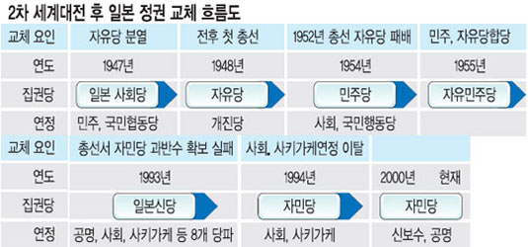
공감마녀의 매직 PPT
04
55년 체제(자민당의 장기집권)
Notes:
http://ppss.kr/archives/1780

Slide 23
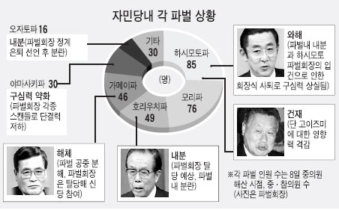
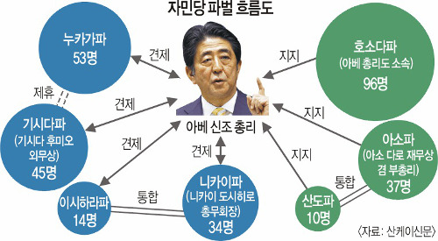
공감마녀의 매직 PPT
05
55년 체제이후의 자민당일당우위 체제
(불안정한 우위)

Slide 24
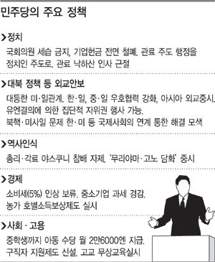
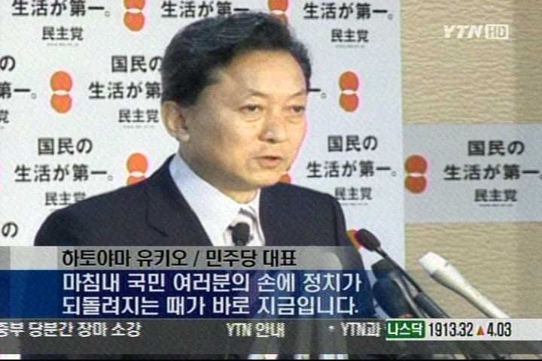
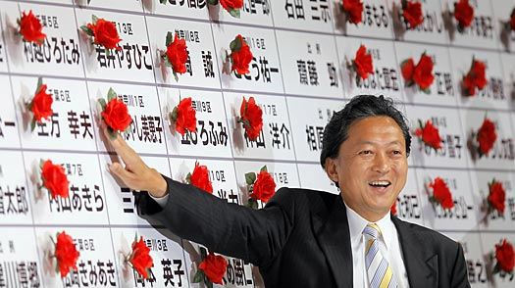
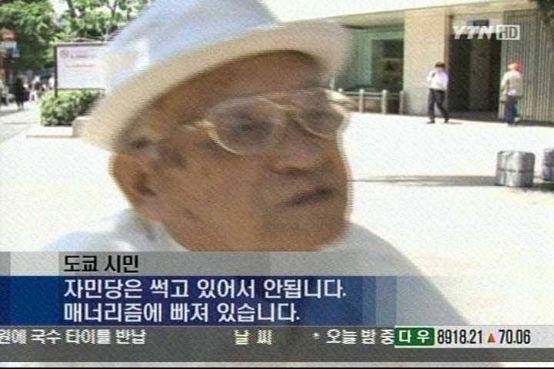
공감마녀의 매직 PPT
06
54년만의 정권교체(민주당의 승리)

Slide 25
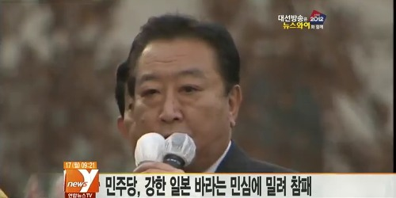
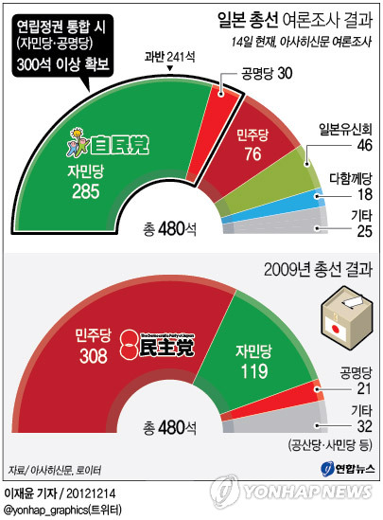
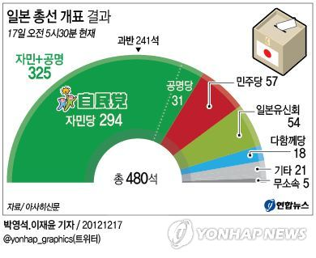
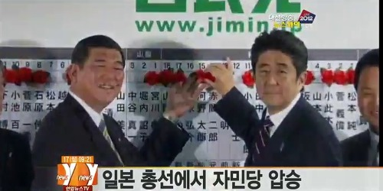
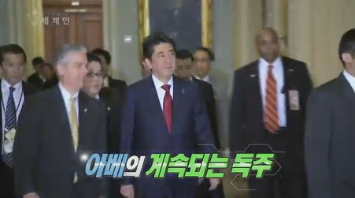
공감마녀의 매직 PPT
07
자민당의 탈환

Slide 26
일본의 정치외교
- 안 혜순(21402217)

Slide 27
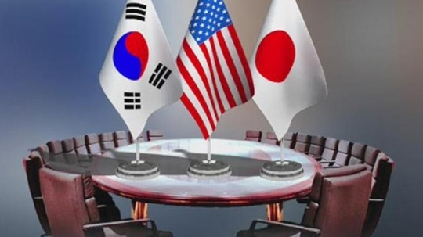
공감마녀의 매직 PPT
01
일본의 외교 목표
미·일 동맹을 심화
시키고 발전시키는 것이다.
한국과 중국을 비롯한
아시아 태평양 국가들과
진정한 신뢰관계를 구축
하는 것이다.
세계의 평화와 안전을
확보하기 위해 국제연합(UN)을 적극 활용하는 것이다.

Slide 28
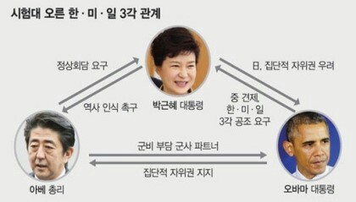
공감마녀의 매직 PPT
02
일본의 외교 관계

Slide 29
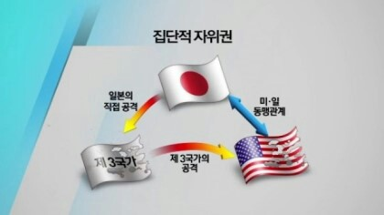
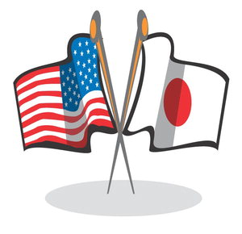
03
미일동맹, 집단적 자위권

Slide 30
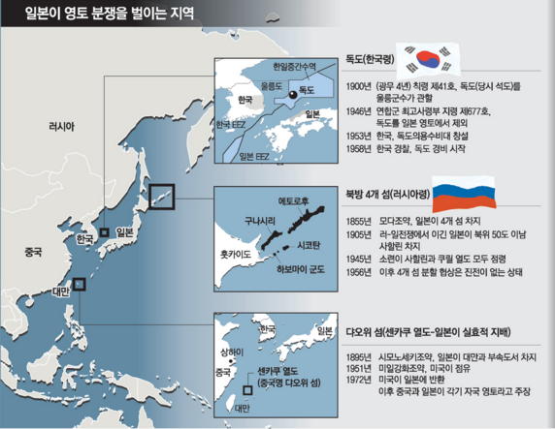
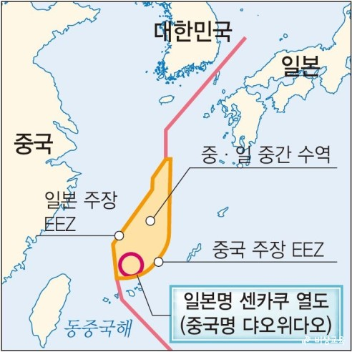
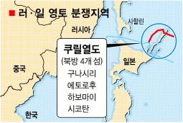
공감마녀의 매직 PPT
04
일본의 영토 분쟁

Slide 31
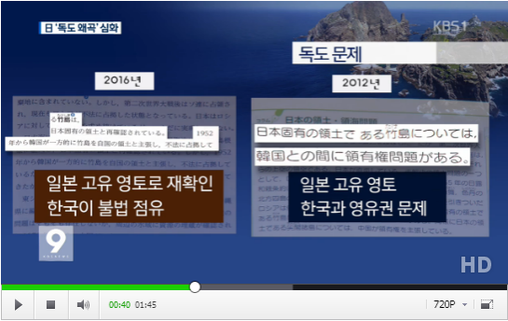
공감마녀의 매직 PPT
05
일본과 한국의 외교 관계
일본의 교과서 역사 왜곡▼

Slide 32
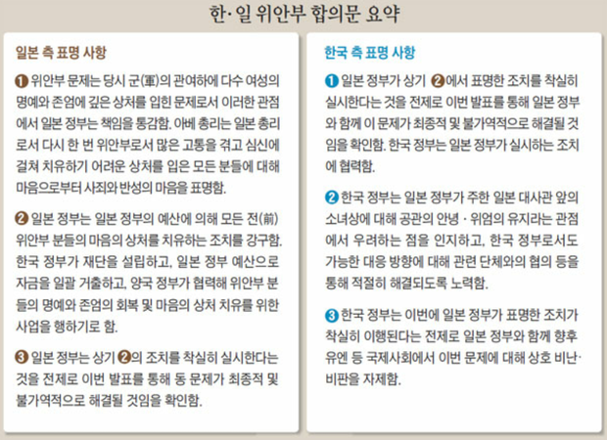
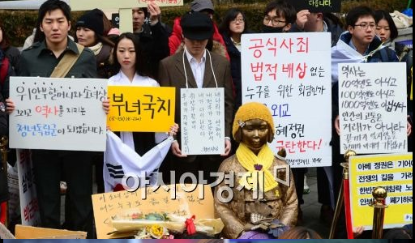
5
06
일본과 한국의 외교 관계
한일간의 위안부 문제

Slide 33
한국과 일본의 정치 비교
- 신 상혁(21247265)

Slide 34
CONTENTS
01
한국과 일본의 정치
02
한국,일본 정치제의 장,단점
03
한국의 단원제 / 일본의 양원제
04
일본 정치에서만 나타나는 특징

Slide 35
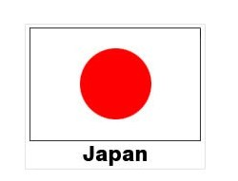
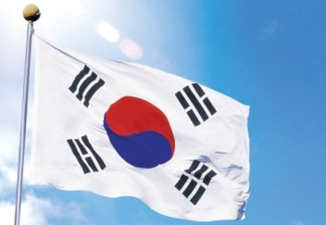
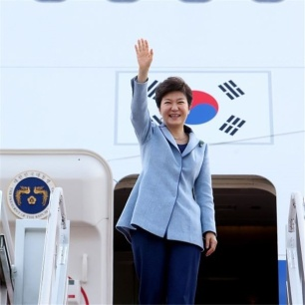

공감마녀의 매직 PPT
01
한국과 일본의 정치
대통령제
의원내각제

Slide 36


공감마녀의 매직 PPT
02
한국,일본 정치제의 장,단점
대통령제의 장,단점
의원내각제의 장,단점

Slide 37




공감마녀의 매직 PPT
03
한국의 단원제 / 일본의 양원제
단원제란?
양원제란?
국회의원
중의원,참의원

Slide 38


공감마녀의 매직 PPT
04
일본 정치에서만 나타나는 특징
세습의원
일왕
하토야마 구니오
아키히토

Slide 39
감사합니다.

